Slide 1

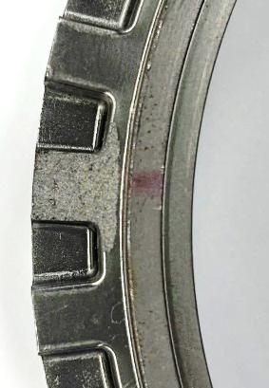
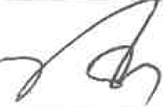
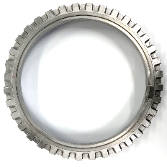
■ TM5010 X24 GF-6 Wheel 치형 깨짐 개선 대책
 |  |  |  |  | 작성일 | 작성부서 | 작성일 | 담당관리직 | 발표자 | 결재
 |  |  |  |  | 7/14 | 생산 |  | 성용현 | 성용현
문제부위 (사진) |  |  | 임시 조치 |  | 근본 개선 - 유첨
 |  |  |  |  | 1. 수동 작업 시 취급 주의 작업자 교육 진행 ※ Wheel 작업 시 TPA800/1 지정 설비로 운영 중 1. TPA1200T Vision 적용 진행 중 : Wheel 불량 유형 등록 완료 : 유효성 모니터링 운영 중 (~8/30) 2. 작업자 선별 주의 고육 실시
 |  |  | 1. 작업자 집중 선별 요청, Issue Lot 분석 - 유첨 - 고객 Line 1,832ea, 사내 1,980ea 선별 완료 추가 불량 없음
 |  |  | 원인 분석 - 유첨
 |  |  | 1. 충격에 의한 치형부 깨짐 (SEM 분석 시 전구간 미결합 확인) → 성형~소결 투입 전 충격에 의한 깨짐 발생 → 치형 1개소 집중 충격 시 동일 유형 불량 확인 (재현 Test 완료) → 6/5~6/8 성형 1호기 설비 고장으로 2호기 수동 작업 진행 → 수동 작업에 따른 취급 부주의로 치형 1개소 충격 추정 → 성형 취출품 대차 적재 시, 소결 투입 시 충격 발생 가능 → 고품 확인 시 깨짐 하측 찍힘 흔적 잔존 ※ 설비 Error 시 동일 유형 불량 미발생 1. 외주 가공 후 제품 선별 시 유출 2. 최종 선별 시 유출
개요
 |  |  |  |  | 표준 반영
 |  |  |  |  | 수평전개
( 선별, 재작업, 특채, 기타 )
일정
해당Lot. 처리
발생 및 유출 방지 대책
일정
Lot 수량(ea) | 불량 수량(ea) | 불량률 (PPM)
12,999 | 1 (고객) | 77
7/13
근본개선 완료전 차기생산 임시조치 방법
유출 측면
8/30
현상 | 치형 1개소 깨짐
발생 측면
8/30
항목 | 내용
발생일 | 26-07-07 (화)
원인공정 | 성형, 후처리
발견공정 | 고객 (GM 보령)
작업설비 | TPA800/1
해당Lot.수량 | 12,999ea
불량 수량 | 1ea
표준류 | 개정여부 | 일자
PFMEA | □ 개정 ■ 불필요
관리계획서 | □ 개정 ■ 불필요
작업표준 | □ 개정 ■ 불필요
C/Sheet | □ 개정 ■ 불필요
작업요령서 | □ 개정 ■ 불필요
유출 측면
대상부품 | 적용유무 | 적용계획 | 비고
GF-6 Wheel 2종 | 예정 | 7/24 | -

Slide 2
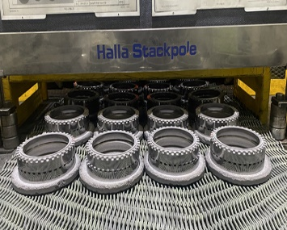
TM5010 X24 GF-6 Wheel 치형 깨짐 개선 대책
유첨 #1 – Issue Lot 분석
6/5~6/8 2호기 수동 작업
6/15~6/17 정형 후 외주 반출
6/26 (금)
외주 가공 후 입고
7/1 (수)
고객 출하
7/7 (화)
고객 Issue 발생
- 6월 초 TPA800/1 펌프 문제로 설비 수리 진행
→ Issue lot TPA800/2 수동 작업 진행 (6/5~6/8)
→ 수동 작업시 외부 충격으로 인한 치형 1개소 파손
- 외주, 사내 선별 시 검출 못함 (고객 유출)
- 고객 Line 1,832ea, 사내 1,980ea 선별 완료 추가 불량 없음

Slide 3
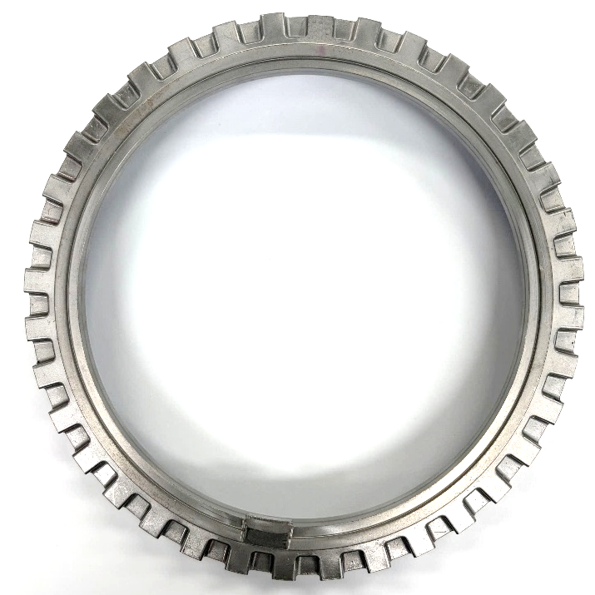
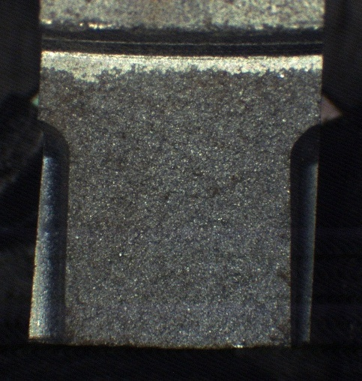
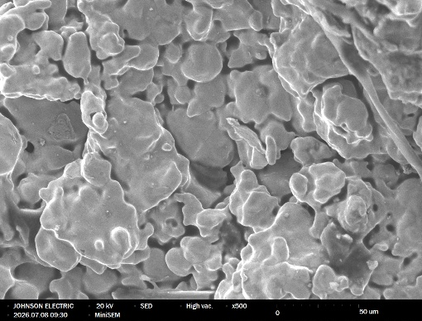
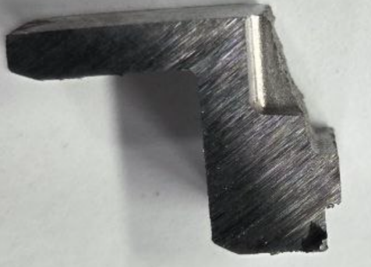
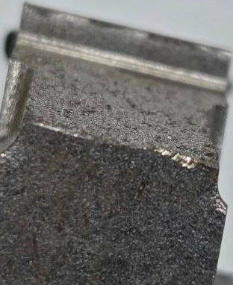
TM5010 X24 GF-6 Wheel 치형 깨짐 개선 대책
유첨 #2 – 고품 분석
P1
P2
P3
P4
P5
치골에서 Snapring으로
깨짐 발생
P6
P7
P8
외력에 의한 찍힘
▶ 치형 1개소 깨짐
- 치골에서 Sanp-ring부까지 사선으로 깨짐 확인
- 치형 외측 외력에 의한 찍힘 흔적 확인
▶ 고품 SEM 분석 시 P1~P8 전구간 소결 이전 깨짐으로 확인
(깨진 상태에서 소결 투입)

Slide 4
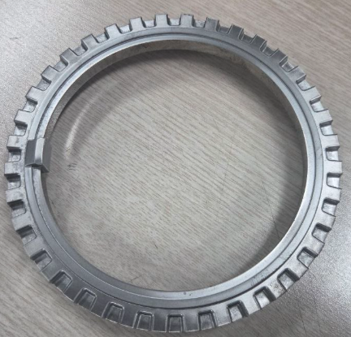
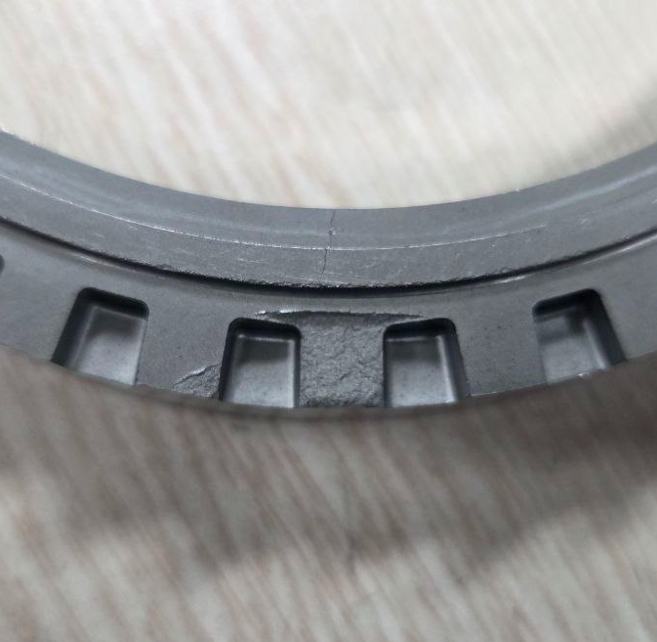
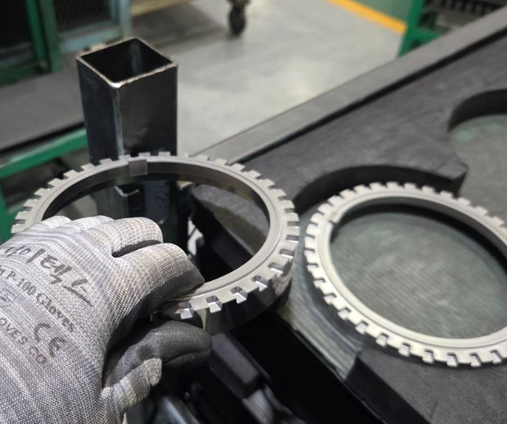
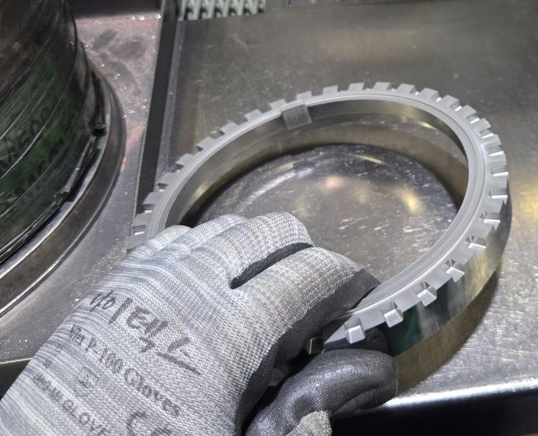
TM5010 X24 GF-6 Wheel 치형 깨짐 개선 대책
유첨 #3 – 원인 분석
수동 작업 시 충격 발생 가능 요소
재현 Test 결과
충격
▶ 성형 취출품 대차 적재 시, 소결 투입 시 충격 발생 가능
▶ 치형 1개소 집중 충격 시 동일한 유형의 불량 발생

Slide 5
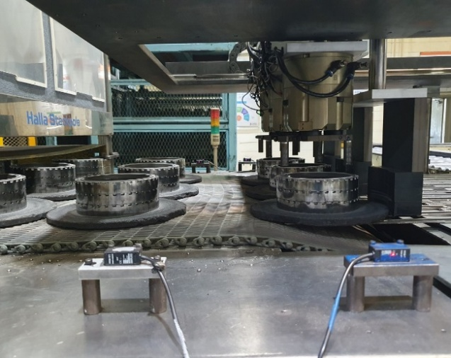
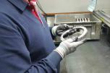
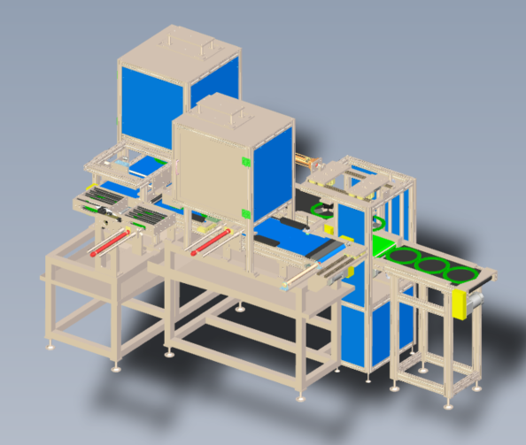
TM5010 X24 GF-6 Wheel 치형 깨짐 개선 대책
유첨 #4 – 개선 대책
개선 전
개선 후
설명
▶ 수동 장입 → 자동 장입
▶ 임시 수동 장입 시 취급 주의 작업자 교육 진행 완료
성형1호기
Full 자동화
운영
▶ 육안 선별 → Vision 선별
▶ 임시 육안 선별 시 작업자 교육 진행 완료
▶ 200% 선별 진행 후 GP12 스티컹 부착 (1개월)
TPA1200T
Vision 적용

